Slide 1
Memo-workshop:
Analyse af MeMo-potentialet i kommunerne
Del af værktøjskassen, der supplerer rapporten ”DIGITAL POST OG MEMO - Analyse af MeMo-potentialet i kommunerne udført for KL samt forslag til standarder for MeMo”

Slide 2
Bordet rundt
Brug max. ét minut på at præsentere dig selv…

Slide 3
Agenda
01 Intro til Næste generation Digital Post
PAUSE
02 Workshopøvelse #1 – Systemkortlægning
03 Workshopøvelse #2 og #3 – Aktøranalyse og Brevanalyse
PAUSE
04 Hvad kan MeMo?
05 Workshopøvelse #4 – Udfordringer med post i dag
FROKOST
06 Workshopøvelse #5 – Potentialeafdækning – prioritering af breve
PAUSE
07 Workshopøvelse #6 – Afdækning af forretningsbehov – høj prioritet
08 Afslutning og evaluering

Slide 4


Praktikaliteter
Hold gerne mikrofon slukket
under oplæg
Hold gerne kameraet tændt
?
I er velkomne til at stille spørgsmål mundtligt, ”række hånden op” eller skrive i chatten
Dokumentation af workshoppen sker i anonymiseret form – vi skal have et trygt rum at ytre os i
Notes:
Praktikaliteter – anvendes hvis workshoppen afholdes virtuelt. Andre regler kan fremhæves for f2f workshops

Slide 5
01/ Intro til næste generation digital post

Slide 6
Hvad omfatter den nye Digital Post løsningen?
Borgere modtager post i visningsklienten Borger.dk
(eller kommercielle visningsklienter)
Virksomheder modtager post i visningsklienten Virk.dk
(eller kommercielle visningsklienter)
Myndigheder sender post via egne afsendersystemer - skal kunne afsende i MeMo NOV 2023
(DP1+2 understøttes indtil da)
Myndigheder modtager post i egne modtagersystemer - skal kunne modtage MeMo NOV 2021
Kilde: Digitaliseringsstyrelsen

Slide 7
Introduktion til det nye meddelelsesformat MeMo
Hvad er MeMo?
Nyt postformat med bedre mulighed for opmærkning af den digitale post.
Formålet med MeMo
At skabe en fællesoffentlig datastandard, som i højere grad understøtter intelligent og automatiseret håndtering af meddelelser i Digital Post-løsningen. Det bliver lettere:
At agere på meddelelser fra det offentlige for borgere og virksomheder
At fordele og behandle posten internt i systemerne for myndigheder
Kilde: Digitaliseringsstyrelsen

Slide 8
02/ Workshopøvelse #1 – systemkortlægning

Slide 9
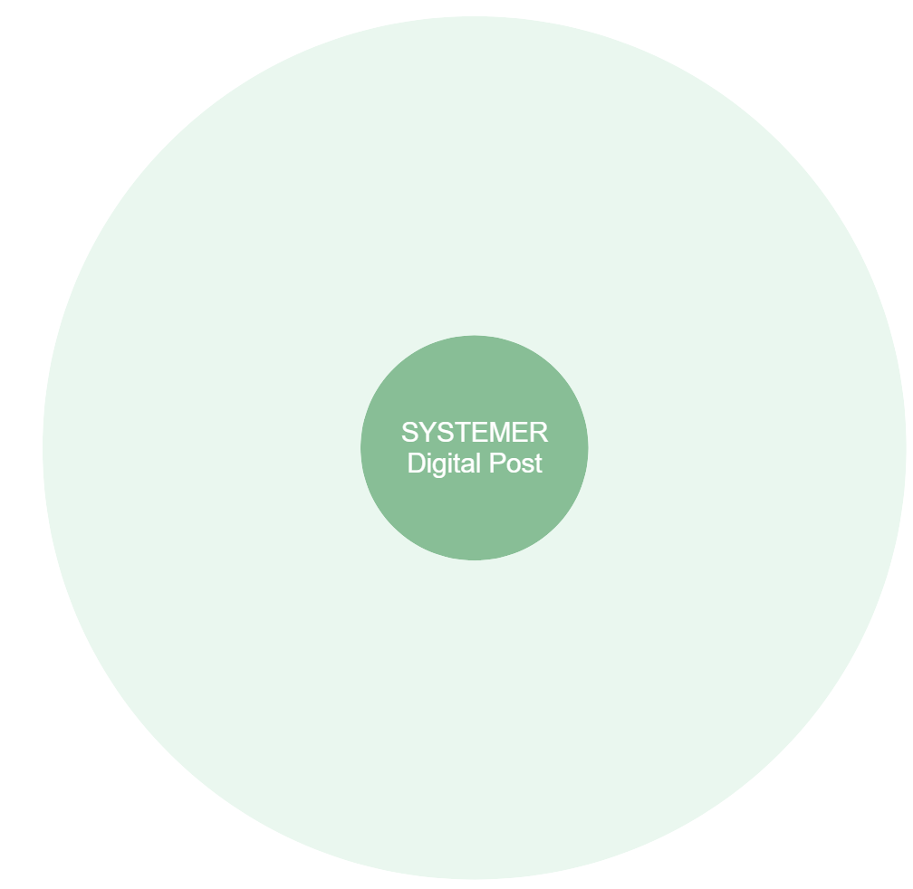
Hvilke systemer bruger kommunen?
Øvelse 1 - Systemkortlægning
Vi starter i den første øvelse med at få et indblik i, hvilke systemer, der knytter sig til afsendelse og modtagelse af digital post i jeres fagområde.

Slide 10
03/ Workshopøvelse #2 – Aktøranalyse og
#3 – brevanalyse

Slide 11
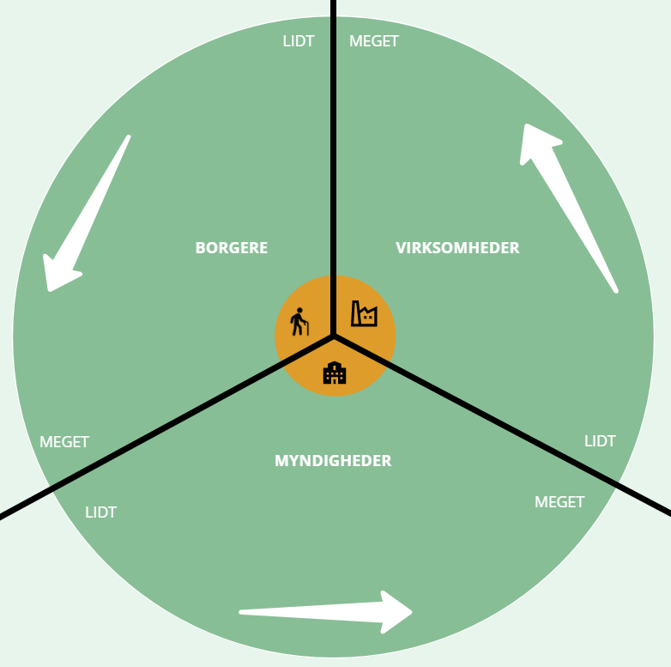
Hvem kommunikerer kommunen med?
Øvelse 2 – Aktøranalyse
Vi skal nu kortlægge kommunikationslandskabet og aktørerne i det. Formålet er at få større fælles forståelse for, hvordan det ser ud med både udgående og indgående post hos jer.
Fokus på jeres fagområde(r)
Fokus på kategorier af borgere, virksomheder og myndigheder
I hver kategori laves postits på alle aktører som kommunen kommunikerer med – begge veje eller enkeltvejs.

Slide 12
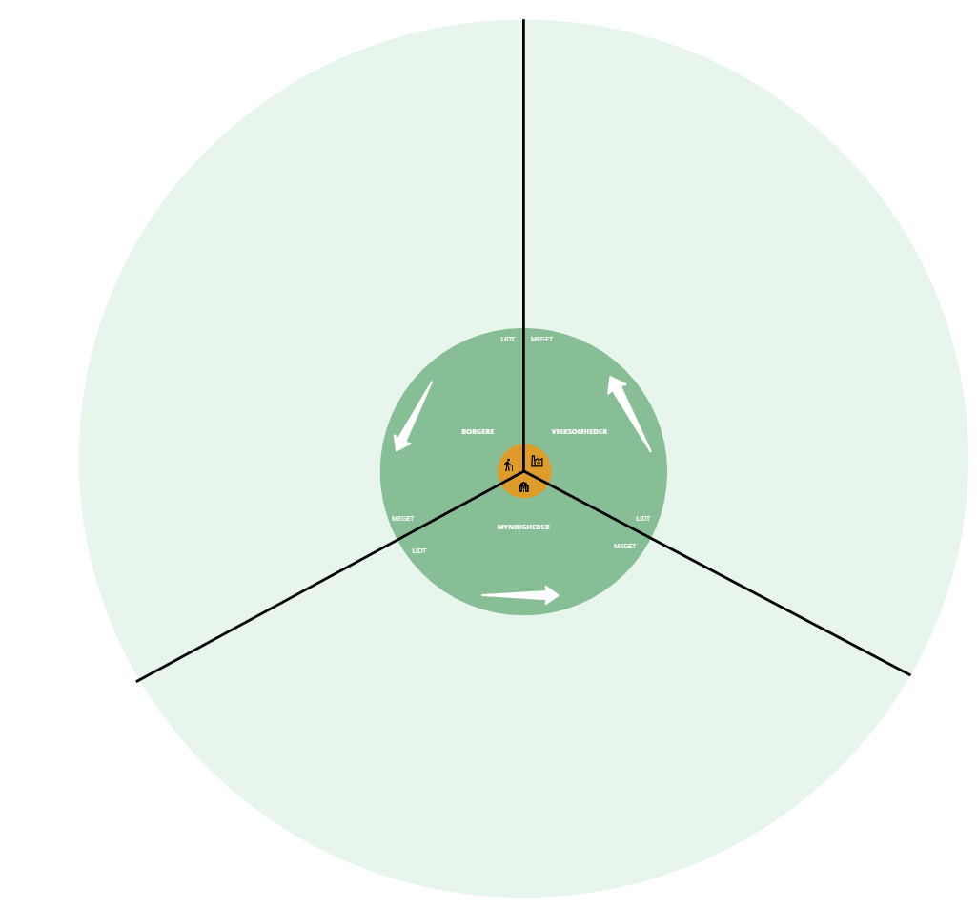
Hvilke breve sender I?
Øvelse 3 – Brevanalyse
I denne øvelse er kvantitet vigtigere end kvalitet!
Vi skal have kortlagt de forsendelsestyper, som sendes til de aktører, kommunen kommunikerer med.
Ud for hver aktør laves postits med titler på de breve, som kommunen SENDER.

Slide 13
04/ Hvad kan memo?

Slide 14
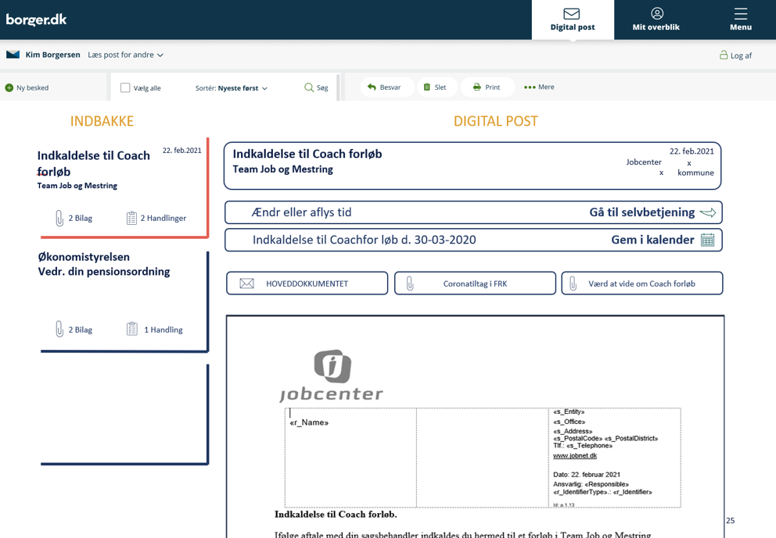
Mulighed for bedre at hjælpe modtageren til at handle på baggrund af posten og undgå spildtid
Vigtig information kan trækkes ud og vises tydeligt til modtageren.
Det kan fx være en hjælp til at:
Se vigtig information
Overholde tidsfrister
Lægge aftaler i kalenderen
Møde op til indkaldelser
Besvare posten
Resultat
Reduktion i ressourcer til opfølgning
Reduktion af udeblivelser til aftaler
Kilde: Digitaliseringsstyrelsen

Slide 15







Fire forskellige forsendelses-flows i Digital Post
MeMo-
opmærkning
AFSENDELSE
A1
Potentiale for opmærkning med handlinger
Orientering – ikke besvarbar
Kommune
A2
Stort potentiale for opmærkning
Kommune
B
Stort potentiale for opmærkning samt berigelse af opmærkning hos modtagende myndighed
(fællesoffentlige standarder)
MODTAGELSE
Kommune
Myndighed
C
Potentiale for opmærkning med ex. KLE via kontaktstruktur + op til 2 valgfrie felter, som modtageren skal udfylde
Opmærkning via kontaktstruktur
Kommune

Slide 16
05/ Workshopøvelse #4 –udfordringer med post i dag

Slide 17
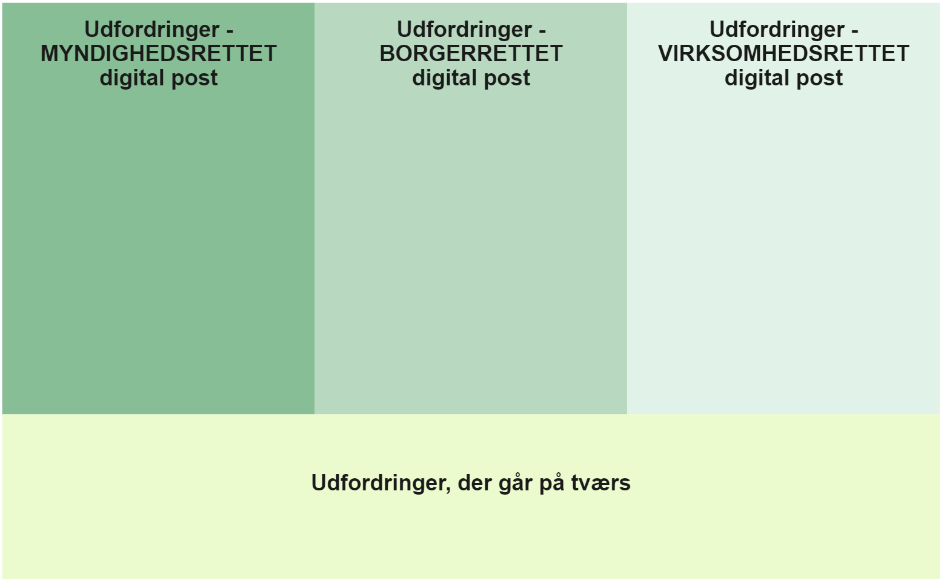
Hvilke udfordringer er der med digital post i dag?
Øvelse 4 – Udfordringer med post til/fra modtager
Nu skal vi identificere de forskellige udfordringerne med digital post som gælder for myndigheder, borgere og virksomheder, samt de udfordringer som går på tværs.

Slide 18
06/ Workshopøvelse #5 - potentialeafdækning

Slide 19
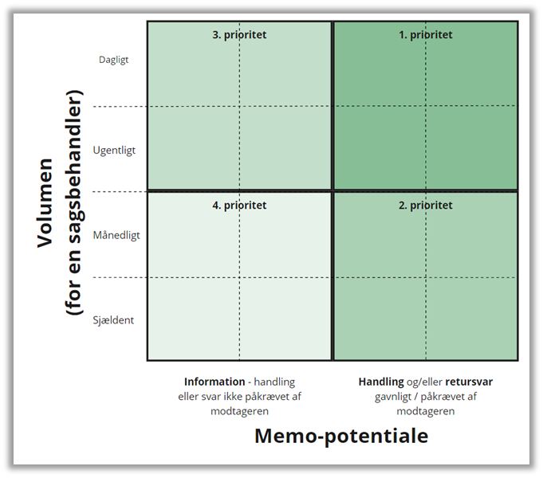
Prioritering af forsendelsestyperne
- Afsendt Post
Øvelse 5.1 – Afsendelse af digital post
Nu skal vi se på alle de afsendte breve, vi identificerede i øvelse 3. Opgaven er at finde ud af – baseret på jeres umiddelbare viden om brevet samt MeMo – i hvilken kvadrant brevet ”hører hjemme”.
Placeringen af et brev, indikerer prioriteten.
Høj volumen + højt MeMo-potentiale =
stort behov for MeMo-opmærkning

Slide 20
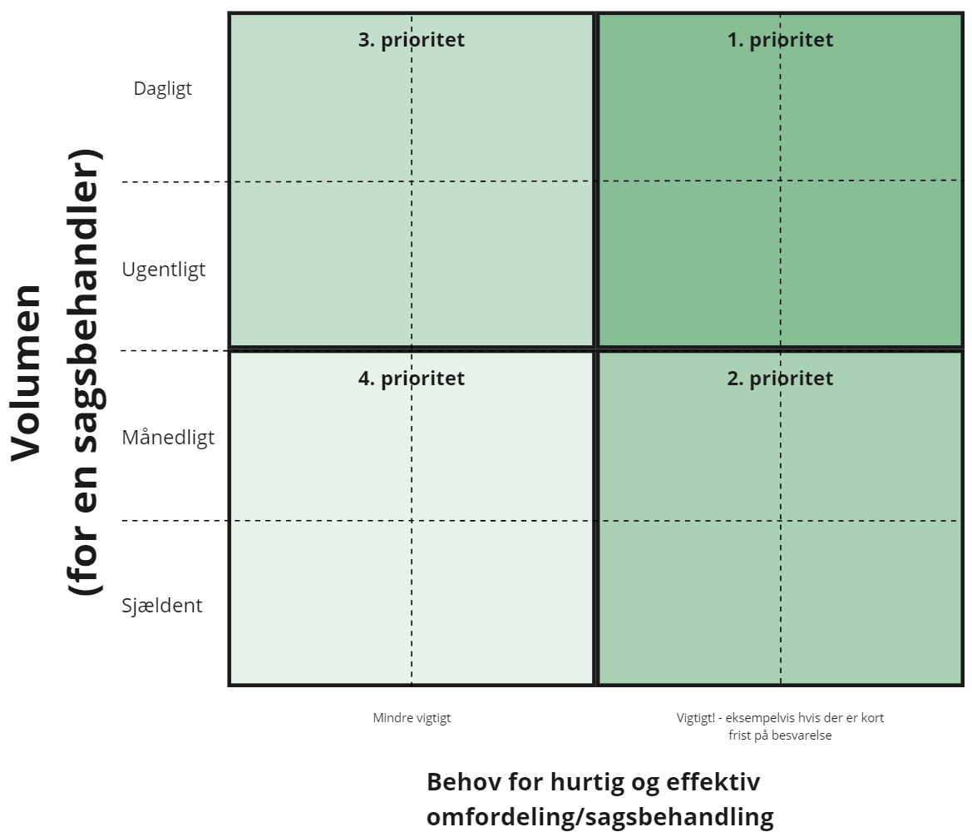
Prioritering af forsendelsestyperne
- Modtaget Post
Øvelse 5.2 – Modtagelse af digital post
Samme øvelse, men med modtaget post.
Placeringen af et brev, indikerer prioriteten.
Høj volumen + stort behov for bedre omfordeling = stort behov for MeMo-opmærkning

Slide 21
07/ Workshopøvelse #6 – afdækning af forretningsbehov

Slide 22
Hvad betyder det at beskrive forretningsbehov, og hvorfor er det vigtigt?
Leverandørerne af afsende-modtagesystemer har behov for at vide, hvilke forretningsbehov, deres løsninger skal dække, idet leverandørerne ikke nødvendigvis forventes at integrere deres løsninger mod alle MeMo-felter, hvis der ikke er et konkret behov.
Yderligere er MeMo fleksibelt – det betyder, at der kan være vigtigt meta-data i et brev, som ikke umiddelbart er beskrevet i MeMo-formatet på nuværende tidspunkt, men som kunne være vigtigt.
Derfor er det vigtigt at beskrive behovene.

Slide 23
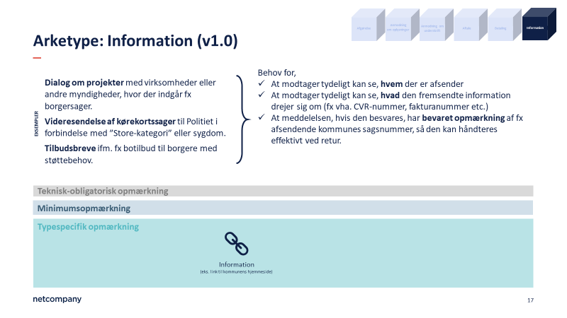
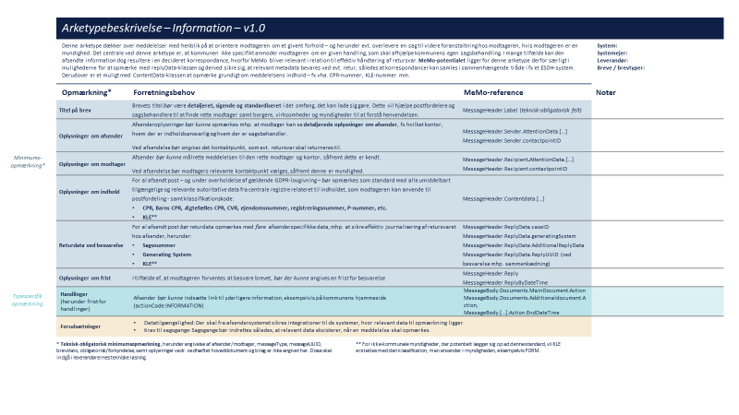
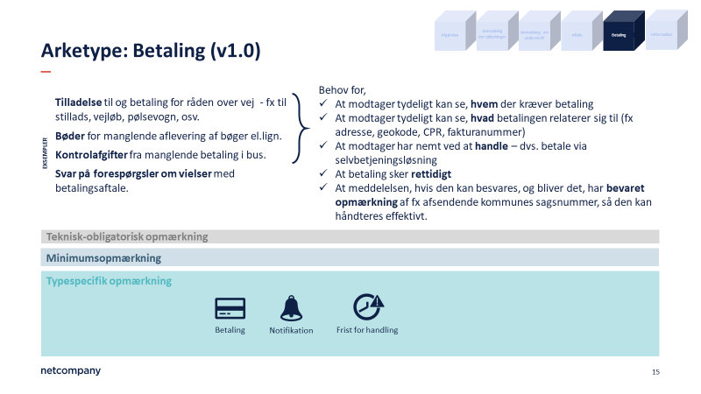
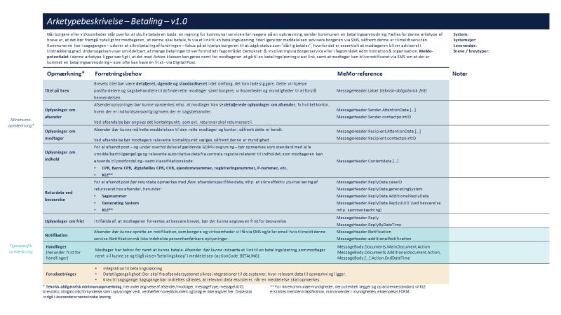
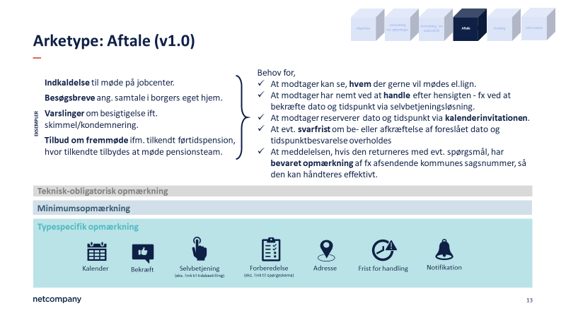
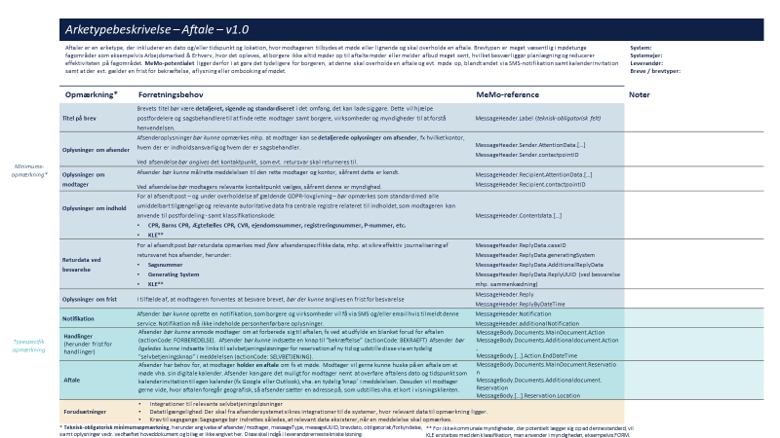
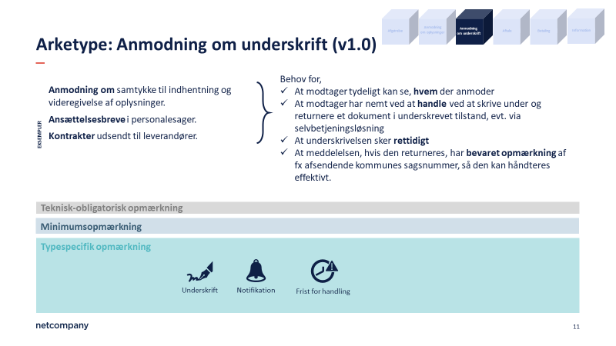
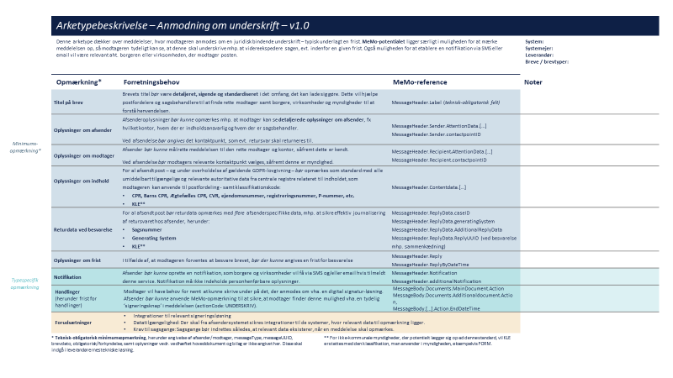
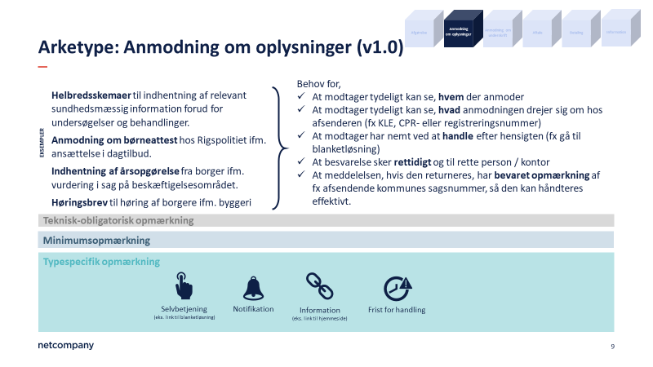
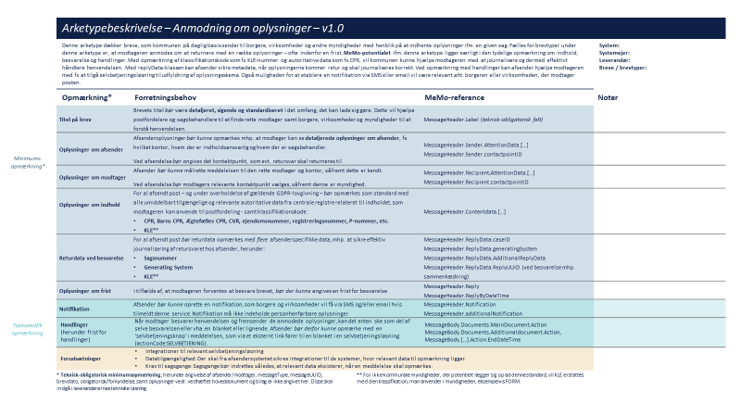
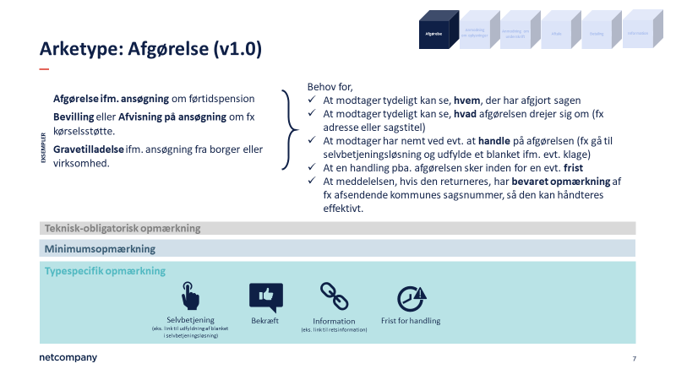
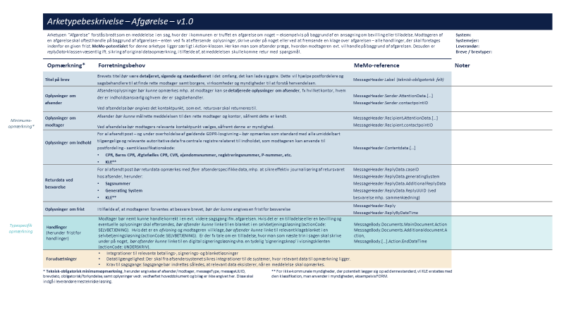
Arketyper for MeMo-opmærkning
KL-projektet har identificeret seks arketyper, der dækker over samtlige højt prioriterede brevtyper, som sendes med Digital Post i kommunerne:
    Afgørelse
    Anmodning om oplysninger
    Anmodning om underskrift
    Betaling
    Aftale
    Information
Arketyperne er et effektivt værktøj til at finde frem, til hvordan man skal opmærke sine breve.
Hver arketype indeholder en række MeMo-opmærkninger, som specifikt tilgodeser de forretningsbehov, der gælder ifm. de brevtyper, som arketypen dækker over. Ved at se på arketypens foreslåede MeMo-opmærkning, kan man altså nå effektivt frem til, hvordan man ideelt opmærker de identificerede brevtyper.
Hver arketype er beskrevet i et overblik og en detaljeret skabelon.
Overblik
Skabelon

Slide 24






Brug af arketyper
Brevtyper
Indhentning af årsopgørelse fra borger ifm. vurdering i sag på beskæftigelsesområdet.
Høringsbrev til høring af borgere ifm. byggeri
Helbredsskemaer til indhentning af relevant sundhedsmæssig information forud for undersøgelser og behandlinger.
Anmodning om børneattest hos Rigspolitiet ifm. ansættelse i dagtilbud.
Arketyperne tydeliggør koblingen mellem forretningsbehov ifm. konkrete brevtyper og relevante MeMo-opmærkninger.
Som værktøj i den lokale implementering, kan arketyperne bruges til:
At kategorisere og skabe overblik over de brevtyper, som det vil være relevant at MeMo-opmærke
At skabe en struktur og et fælles sprog, som gør det lettere at gå i dialog med leverandører om krav til løsninger.
Arketype
Anmodning om oplysninger
Opmærk-ning
Selvbetjening
(eks. link til blanketløsning)
Information
(eks. link til hjemmeside)
Frist for handling
Notifikation
MeMo-referencer
        MessageHeader.Notification
        MessageHeader.additionalNotification
        MessageBody.Documents.MainDocument.Action
        MessageBody.Documents.Additionaldocument.Action,
        MessageBody.[...].Action.EndDateTime

Slide 25

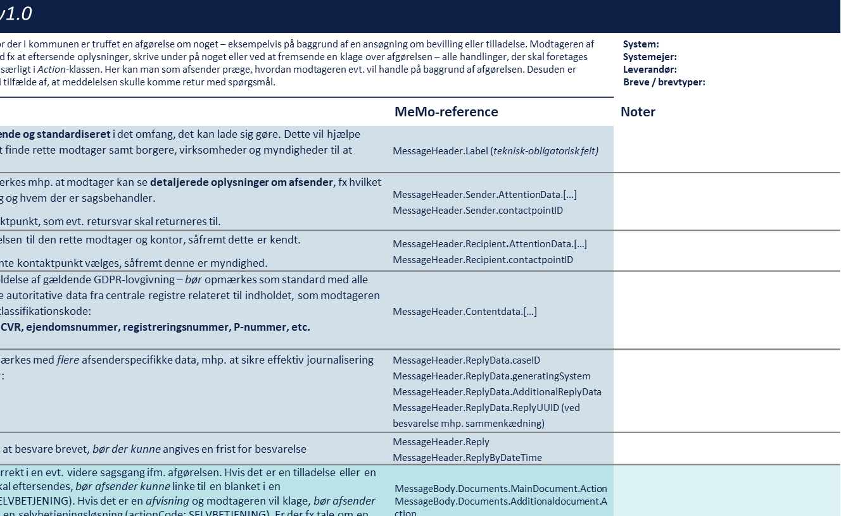
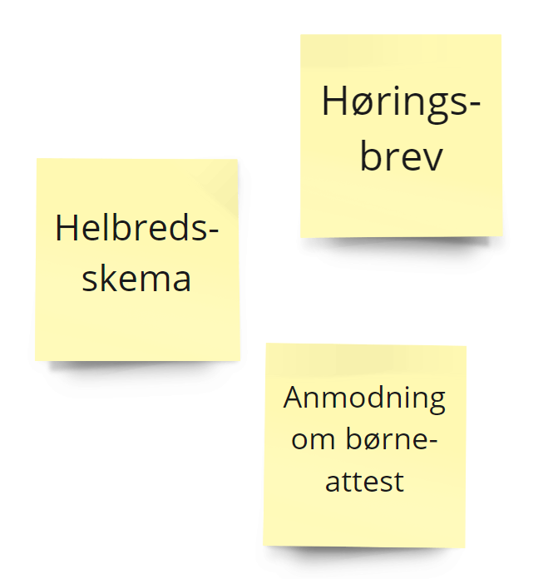
Øvelse 6.0: ‘Top-down’ inddeling af brevtyper i arketyper
Hvis man på forhånd har valgt, at man vil benytte sig af KL-projektets arketyper for MeMo-opmærkning, kan man med fordel bede deltagere placere afdækkede brevtyper i ‘kasser’ for hver arketype. Denne ‘top-down’ tilgang har til sigte at understøtte en effektiv kategorisering mhp. på den videre analyse.
Vejledning
Prioritet-kvadranten i Øvelse 5, og flytter dem over i kassen for den arketype, de finder bedst svarende til brevtypen.
Når alle brevtyper er flyttet gennemgås og tilpasses resultatet i plenum.
Herefter udfylder hver deltager min. én arketype-skabelon, hvor flere brevtyper inkluderes under.
Forudsætning
Denne øvelse forudsætter, at deltagerne er introduceret til og forstår konceptet for arketyperne, samt den enkelte arketypes karakteristik.
Anmodning
om
oplysninger
Anmodning
om
underskrift
Aftale
Afgørelse
Betaling
Information

Slide 26
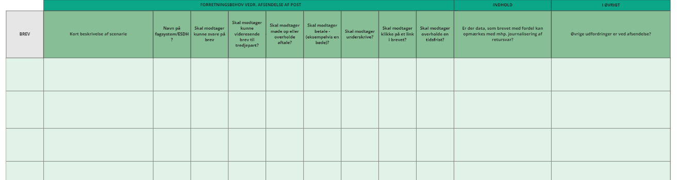
Beskrive forretningsbehovene for afsendt post
OBS: Denne øvelse er optionel – dvs. ikke nødvendig, hvis man benytter sig af arketyperne for MeMo-opmærkning, hvor Øvelse 6.0 vil være mere relevant.
Øvelse 6.1 – Afsendelse af digital post til borger/virksomhed/myndighed
Øvelsen her går ud på at få lidt flere data på de breve, vi har identificeret som højt prioriteret afsendt post. Vi bruger en simpel tabel, der svarer lidt til en excel-skabelon.
Vi tager de første par stykker sammen.

Slide 27
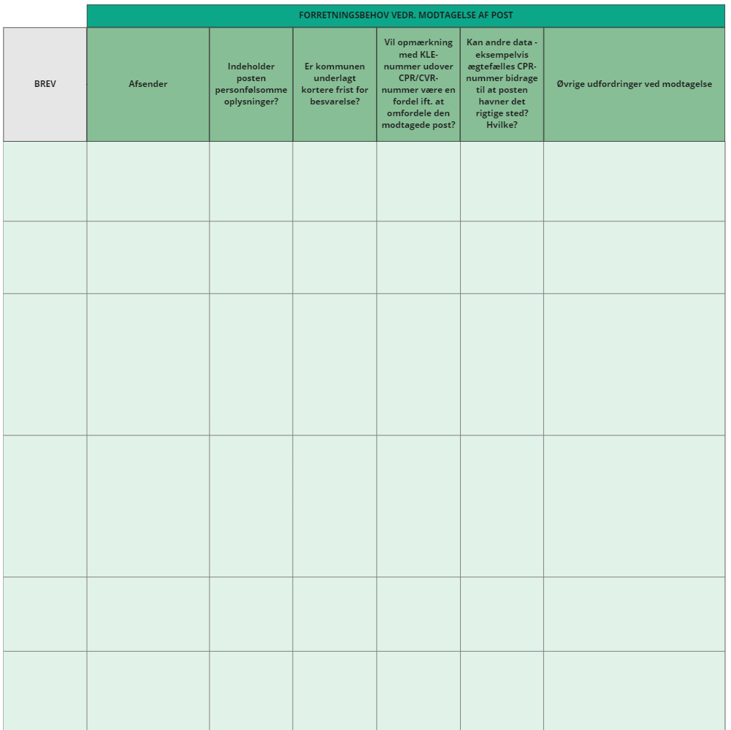
Beskrive forretningsbehovene for modtaget post
OBS: Denne øvelse er optionel – dvs. ikke nødvendig, hvis man benytter sig af arketyperne for MeMo-opmærkning, hvor Øvelse 6.0 vil være mere relevant.
Øvelse 6.2 – Modtagelse af digital post – direkte post
Øvelsen her går ed på at få lidt flere data på de breve, vi har identificeret som højt prioriteret modtaget post. Vi bruger en simpel tabel der svarer lidt til en excel-skabelon.
Vi tager de første par stykker sammen.

Slide 28
08/ Afslutning og evaluering

Slide 29
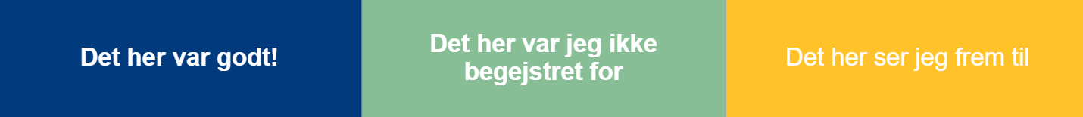
Evaluering af dagens workshop
Inden vi skilles, vil vi bede om jeres evaluering af dagens workshop.
Skriv én post-it per felt
Vi gennemgår person for person – undlad at gentage hvad andre har sagt

Slide 30
Tak for i dag!

